Slide 1
Raspberry Pi 4 + NCS 2 Setup
※ 2022. 12. 27 기준
방안 1 : Raspbian OS 10 (Buster) + OpenVINO 2021.4
Raspbian OS는 Raspberry Pi에 최적화된 Debian 기반 Linux OS
Debian Linux와 유사할 뿐 특화된 OS이기에 Intel OpenVINO가 Ubuntu/Debian을 지원한다고해서 바로 사용할 수 있는 것은 아님
Raspbian OS에서 NCS 2를 사용하기 위해서는 OpenVINO 2021.4 버전을 사용해야함 (OpenVINO 2021.4는 Raspbian 전용 Runtime을 제공함)
OpenVINO 2021.4는 구형 Raspbian OS 10 (Buster) 환경에서 검증됨
그외 ARM 기반 CPU를 지원하는 OpenVINO Runtime은 NCS 2의 Myriad Plugin을 설치하는 것이 아니라 CPU Plugin을 설치하기에 CPU 기반 Inference Engine만 사용할 수 있음

Slide 2
Raspberry Pi 4 + NCS 2 Setup
※ 2022. 12. 27 기준
방안 1 : Raspbian OS 10 (Buster) + OpenVINO 2021.4
[ 관련 Reference ]
[라즈베리파이] OpenVINO 설치하기 (NCS2) : https://hbesthee.tistory.com/2039
OpenVINO 2021.4 Raspbian OS 설치 : https://docs.openvino.ai/2021.4/openvino_docs_install_guides_installing_openvino_raspbian.html
OpenVINO 2021.4 설치 패키지 Repository : https://storage.openvinotoolkit.org/repositories/openvino/packages/2021.4.2/
OpenVINO 2021.4 Python API Documentation : https://docs.openvino.ai/2021.4/api/ie_python_api/_autosummary/openvino.inference_engine.html#module-openvino.inference_engine
OpenVINO PyTorch – ONNX – OpenVINO IR 변환 : https://docs.openvino.ai/2021.4/notebooks/102-pytorch-onnx-to-openvino-with-output.html

Slide 3
Raspberry Pi + NCS Setup
※ 2022. 12. 27 기준
[방안 1 : Raspbian OS 10 (Buster) + OpenVINO 2021.4]
Raspbian OS 10 (Buster) 설치
OpenVINO 2021.4 Runtime 설치

Slide 4
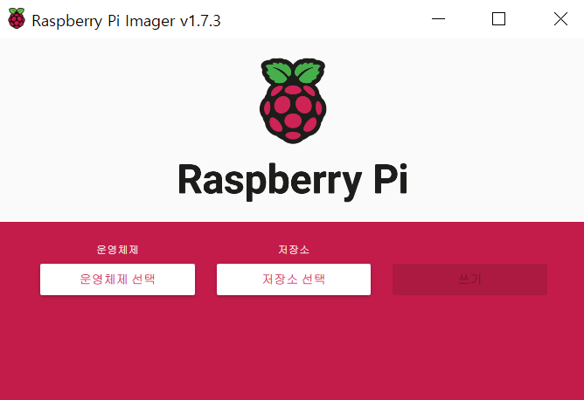
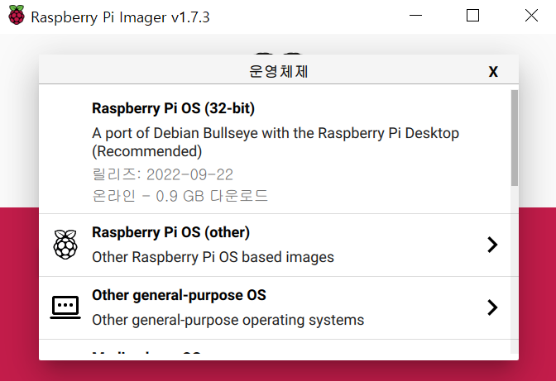
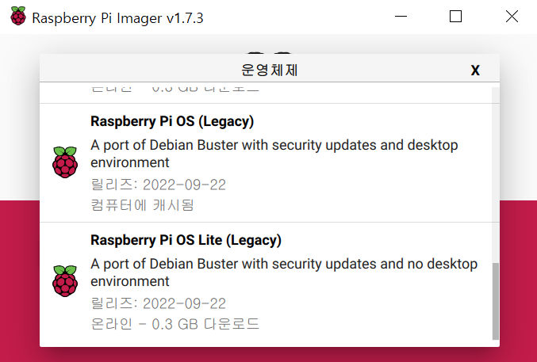
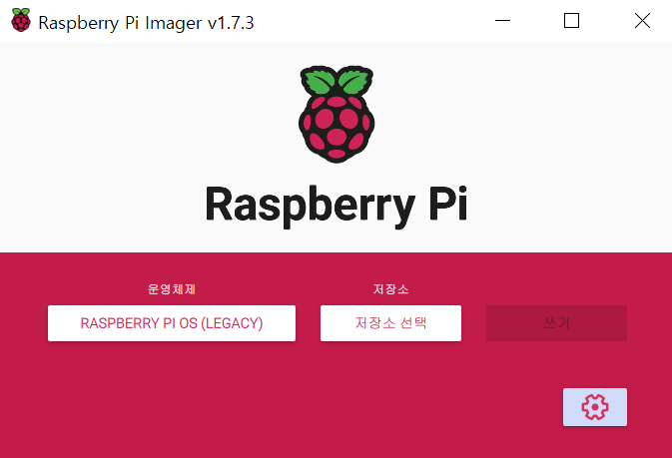
Raspberry Pi + NCS Setup
※ 2022. 12. 27 기준
Raspbian OS 10 (Buster) 설치 – Pi Imager 사용
(1) PI Imager 설치 후 실행 → 운영체제 선택
(2) Raspberry Pi OS (other 선택)
(3) Raspberry Pi OS (Legacy) 선택
(4) 설정 클릭

Slide 5
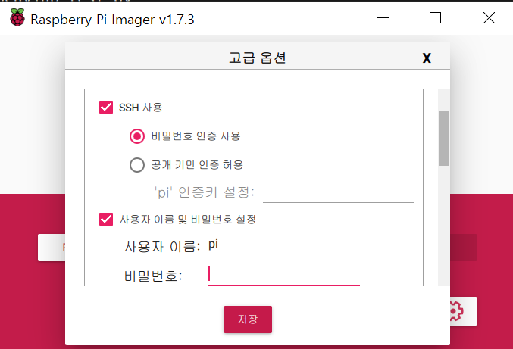
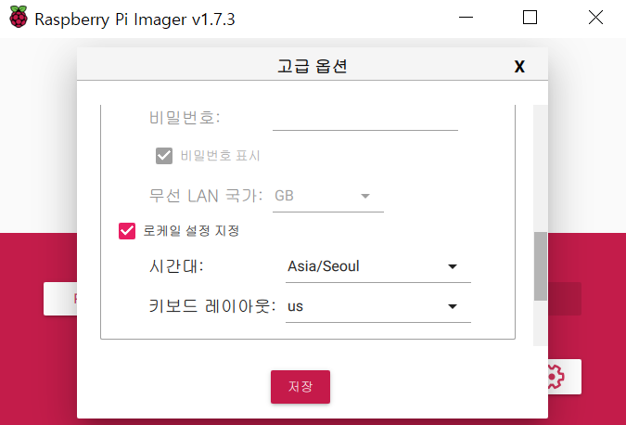
Raspberry Pi + NCS Setup
※ 2022. 12. 27 기준
Raspbian OS 10 (Buster) 설치 – Pi Imager 사용
(5) SSH 사용 활성화 → SSH 접속을 위한 비밀번호 입력
(6) 로케일 사용 설정 지정 활성화
(7) 저장 후 Flashing 시작

Slide 6
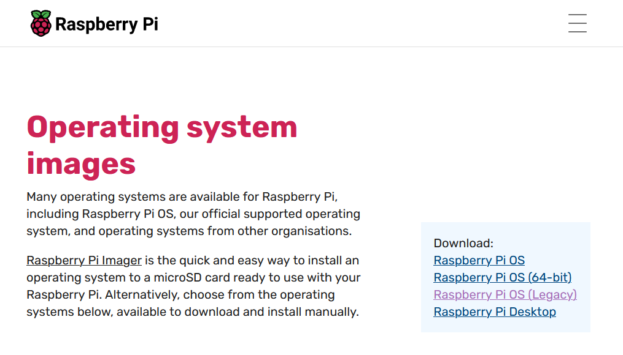
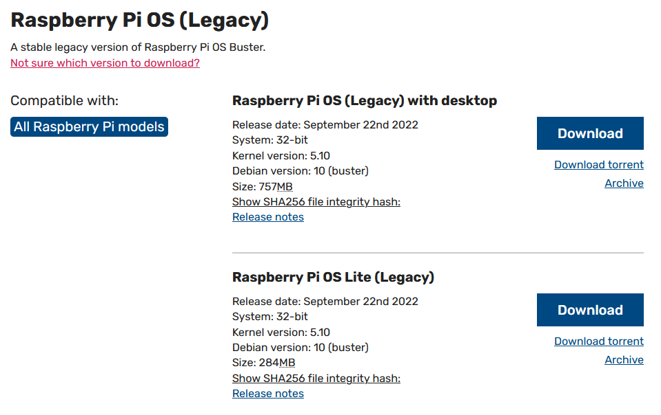
Raspberry Pi + NCS Setup
※ 2022. 12. 27 기준
Raspbian OS 10 (Buster) 설치 – 공식 사이트 OS 이미지 다운로드
Raspberry Pi 공식 사이트 소프트웨어 센터 이동 https://www.raspberrypi.com/software/operating-systems/
Raspberry Pi OS (Legacy) 선택
Debian Version : 10 (buster) 확인
다운로드
다운로드한 OS 이미지를 이용하여 Flashing 시작

Slide 7
Raspberry Pi 4 + NCS 2 Setup
※ 2022. 12. 27 기준
방안 2 : Ubuntu 20.04 + OpenVINO 2022.
R

